Slide 1
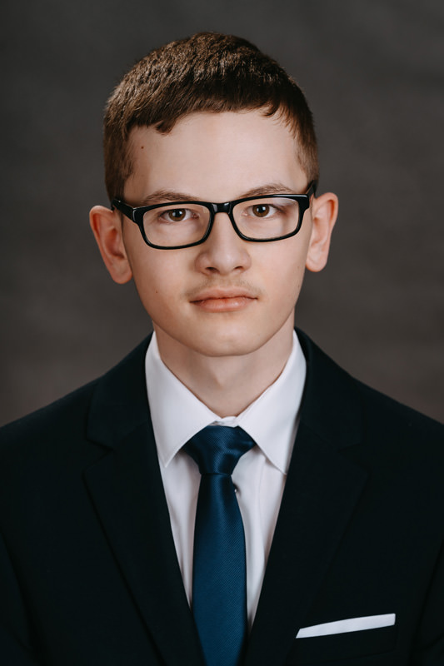
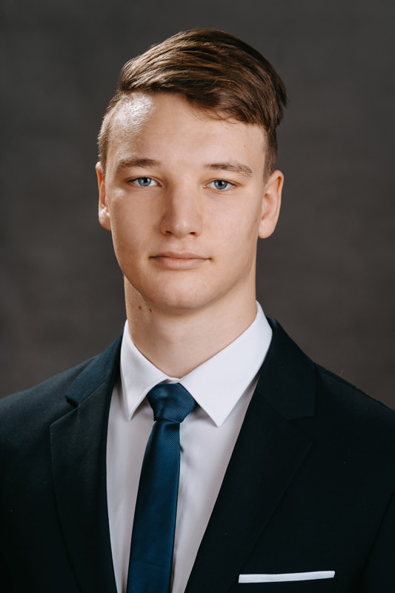
FootTour
Amateur tournaments,
on professional level
Made by: Tankovits Bence, Szebik Levente

Slide 2
The problems
WHERE THE IDEA CAME FROM?
Lack of standardized platform
Paper based tournaments
The results are not available anywhere
The solutions
Standardized platform
Online documentation for tournaments
Easy access for the result anywhere
Notes:
Levente:
Bemutatja a problémákat, beszél személyes rossz tapasztalatokról
Lemaradtam tornákról mert nem hallottam róluk
Nehezen megtalálható hiányos eredmények
Bence:
Ezért alkottuk meg a foottourt…..
Visszautalva kifejti a megoldásokat

Slide 3
User account
01
Tournaments
02
FUNCTIONS
Creating tournaments
03
Schedule
04
Online results
05
Account for every type of FootTour user
Browsing and applying for tournaments
Organizers can create and advertise their event
FootTour makes the schedule for the organizer
Online available results anywhere, anytime
Notes:
Levente:
Különböző felhasználói fiók szervezőknek, csapatvezetőknek, bíróknak. Mert más jogosultsággal rendelkeznek és másra használják a programot.
Bence:
Szűrés különböző paraméterek alapján pl megye, jelentkezési díj, idő. Online jelentkezés pár kattintással.
Levetne:
A szervező könnyen pár dolog megadásával létre tud hozni tornát ami azonnal meg is jelenik az elérhető tornák között.
Bence:
A szervezőnek nem kell bajlódnia a menetrend kialakításával, a megadott paraméterek alapján a program elvégzi helyette
Levente:
Bármilyen eszközről bárhonnan megtekinthetőek az eredmények.

Slide 4

USED TECHNOLOGIES
BACKEND
FRONTEND
DATABASE
Native PHP
SQL queries
Composer
Authentication
ANGULAR
Angular Material
Bootstrap
MySQL

Slide 5

Backend
Connect to database
Models
Controllers
Authentication
Notes:
Config fájlból történik a kapcsolódási információk betöltése, külön osztály az adatbázisnak, amelynek a getConnection függvényével lehet csatlakozni az adatbázishoz.
Levente: Composer segítségével (amelyet egyfajta csomagkezelőnek is lehet nevezni mint például a node packege managert) beimportáltuk a firebase által kiadott a program kezdetekor a legfrisebb 5.5 verziószámú JWT csomagot.
Ennek a csomagnak az előre definiált, beépített funkcióival könnyedén megoldottuk az autentikálást.
Bence:
Minden frontend irányából érkező kérésnek tartalmeznia kell ezt a tokent, amelyet a felhasználónak bejelentkezéskor generálunk le.
Ez a token tartalmazza a token lejárati idejét, legenerálási idejét, jogosultás kezeléshez szükséges adatokat.
Amennyiben helytelen tokent tartalmaz a kérés az nem kerül végrehajtásra és a megfelelő hibakóddal ellátott válaszüzenetet küld a program.
Levente:
A lejárt token esetén sem kerül végrehajtásra a kérés és a felhasználó kijelentkeztetésre kerül.
Különböző felhasználói típusoknak különböző jogosultságaik vannak. Pl. egy csapat vezető nem szerkesztheti a mérkőzés jegyzőkönyvét.

Slide 6
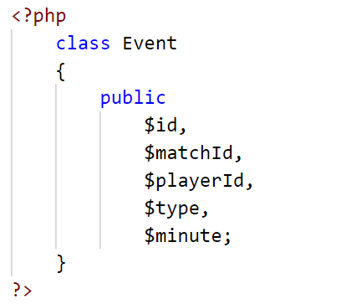
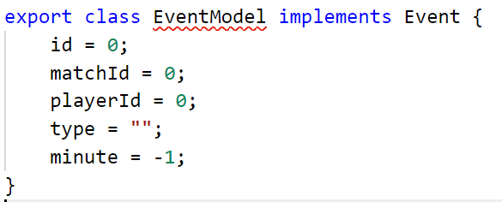
Models
Model for every table
Matching names: Frontend - Backend
Notes:
Levente:
Az adatbázis tervünk szerint létrehoztuk a megfelelő modell osztályokat
Bence:
Ezeknek a szintakszisa következetesen az adatbázisban a backenden és a frontended is megegyezik a képen látható módon.

Slide 7
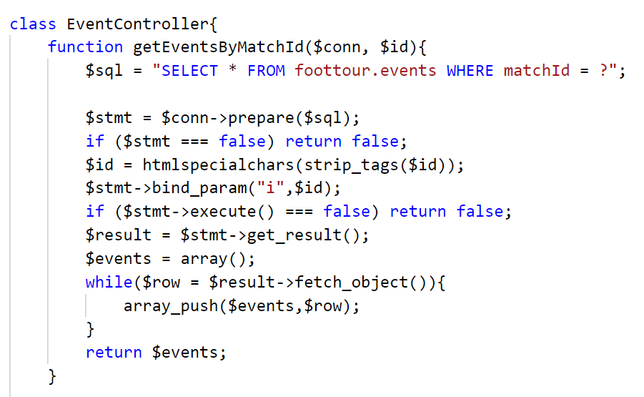
Controllers
Controller for every model
CRUD operations
Called from the files containing API endpoints
Notes:
LEVENTE:
CRUD = CREATE, READ, UPDATE, DELETE
Bence:
Vannak fájljaink amik tartalmazzák az API végpontokat, amelyek meghívják az autentikáció után a megfelelő controllert.

Slide 8

Database
Notes:
Bence:
MySQL, mert ezzel már volt tapasztalatunk.

Slide 9


Frontend
Angular
Angular Material
Bootstrap
Services
Notes:
Levente:
Angulart választottunk, mivel az első pár hétben nagyon megtetszett nekünk. Ennek a 12-es verzióját használtuk, mivel ez volt a legfrissebb elérhető verzió a program fejlesztésének kezdetekor.
Statikus oldaltervekkel kezdtünk.
Bence:
Bootstrap elősegíti a reszponzivitást, melynek az 5-ös verzióját használtuk, ezzel a frameworkkel előzetes tapasztalataink voltak.

Slide 10
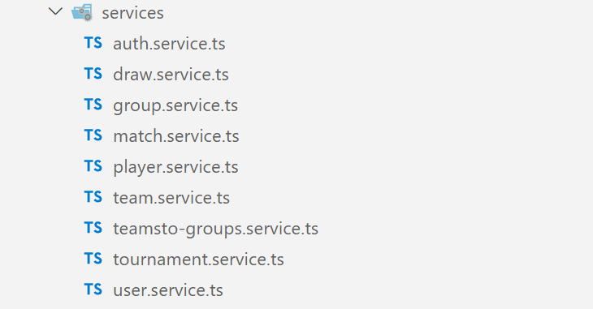
Services
Contain the endpoint URLs
Secure the connection between frontend and backend
Subscribing to them in components
Notes:
A backend elérési útjának a gyökere az environment fájlban van. Az URL-ek további részét a képen látható módon adjuk hozzá.
Így kommunikál a frontend a backenddel. Subscribe-ok segítségével feliratkozunk a servicek-re, és a backend által visszaadott adatokat felhasználjuk.

Slide 11
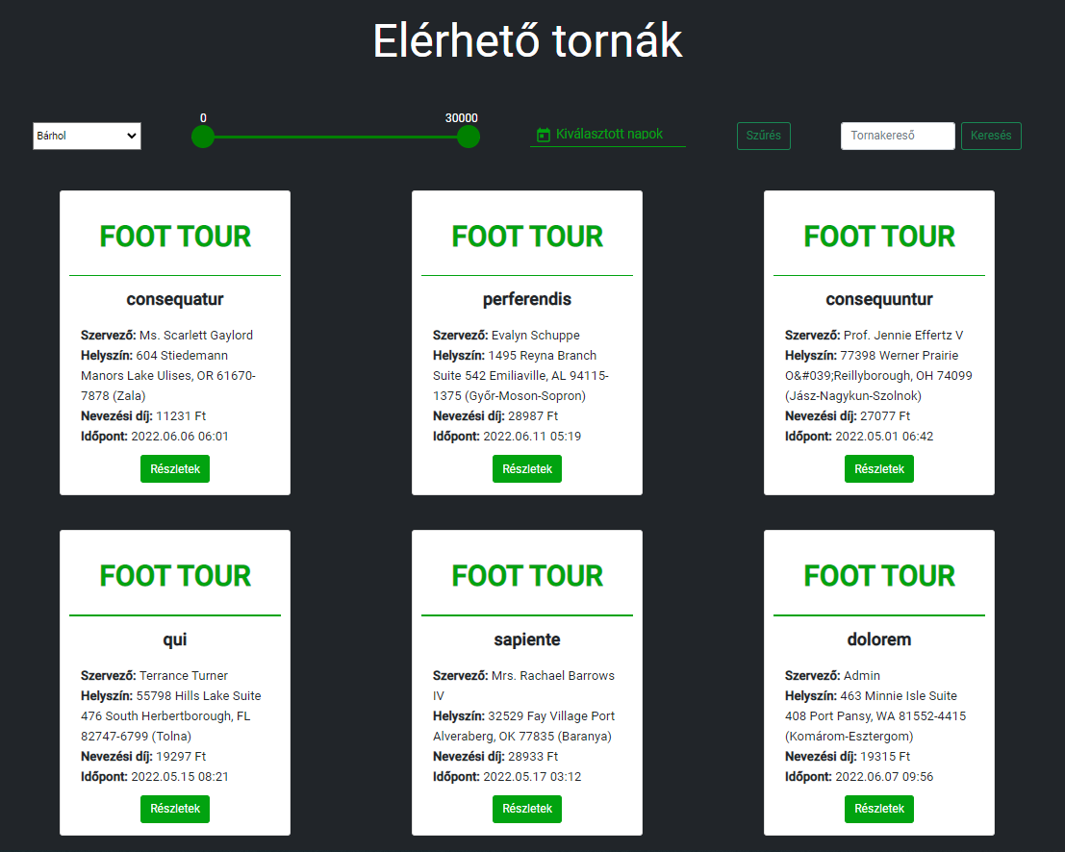
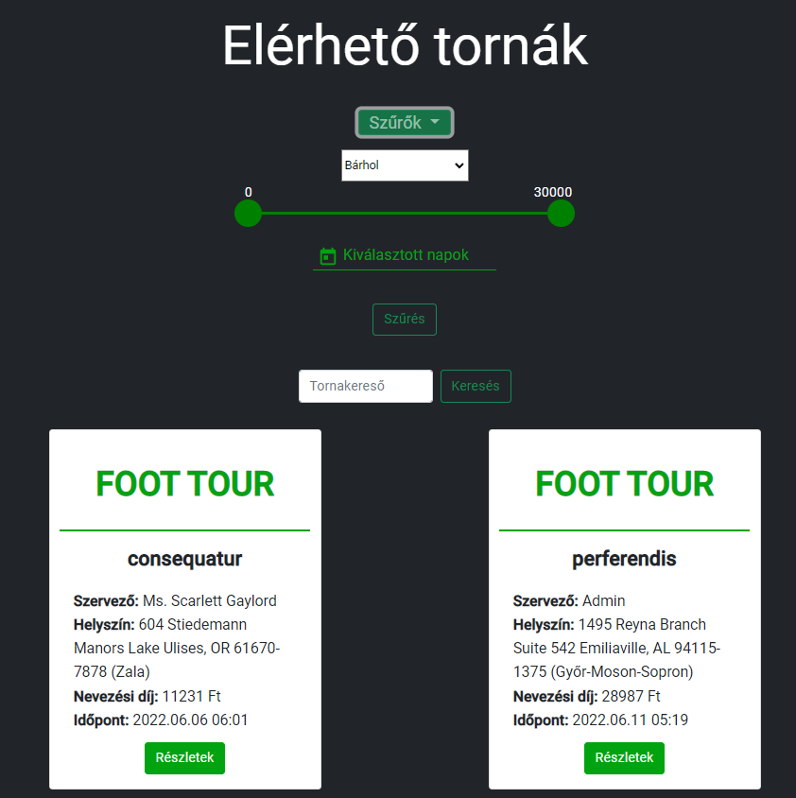
Responsivity

Slide 12
TEAMWORK
LEVENTE
BENCE
Login, registration
Match report
Applying for tournaments
JWT
Draw system
Create tournament
Schedule
Notes:
Levente:
Megegyeztünk, hogy nem frontend-backend mentén osztjuk fel a dolgot, hanem mindegyikőnk éppúgy kiveszi a részét a program minden részéből. Funkciók mentén osztottuk fel a programot, mint ahogy látható is.
Bence:
GitHubot használtunk a csapatmunka elősegítéséhez, külön branchekben dolgoztunk, amelyeket elkészültükkor pull requestek segítségével mergeltünk be a main ágba. Címkéket használtunk a kiosztott feladatokhoz a jobb áttekinthetőség érdekében. Főleg az iskolában értekeztünk napi szinten, de tanítási szünetekben, esetleg hétvégéken a Discordot vettük igénybe.

Slide 13
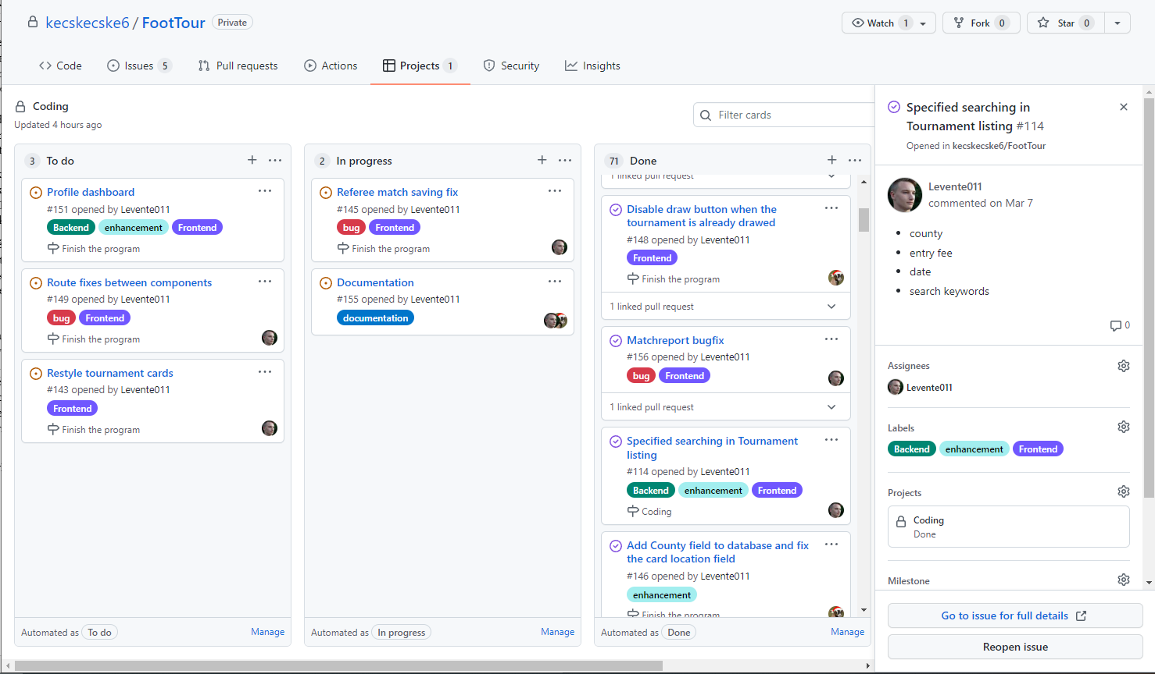

Slide 14
THE FUTURE
Expansion to other sports
Online payment
Mobile application

